Slide 1


ESCRIBA
ECAP for DATEV
Notes:
Final zur Auswahl

Slide 2

ESCRIBA ECAP for DATEV
Optimierte Kanzleiprozesse und effiziente Mandantenkommunikation
Individuell ansprechbare DATEV-Schnittstelle (Lesen und Schreiben)
360° Sicht auf alle Mandanten inkl. Mandantenkommunikation und (teil)automatisierter Prozesse
Integrierte, erweiterbare Plattform mit Kanzlei spezifischen Anwendungen

Slide 3
Eine NLC-Plattform – unendlich viele Apps
Modernes Mandanten- und Kanzleimanagement mit ECAP for DATEV
Mandanten-CRM
Mandanten-Stammdaten
Zentrales Ticketing-System
Dokumenten-erstellung
Anbindung an die DATEV-Schnittstelle
Eigene Workflows/ Prozesse

Slide 4
Architektur
third-party Software
Frontend Typo 3
Frontend CWDP
TICKETING
CRM
ACCOUNTING
SIGNATUR
FORMS
PROCCESES
Escriba ECAP
DATEV API ( DATEV-CONNECT )
DATEV DMS
DATEV DUO
DATEV
LODAS
DATEV Eigenorganisation
DATEV
Anwalt
DATEV REWE

Slide 5




Wir freuen uns, dass wir gemeinsam mit ESCRIBA ein hochinteressantes Angebot für Steuerkanzleien anbieten können. Dadurch können Mandantenmanagement und Kanzleiprozesse – mit, aber auch ohne eine Integration in DATEV – auf Basis der ESCRIBA No- und Low-Coding-Plattform optimiert, skaliert und jederzeit um neue Anwendungen erweitert werden.
Jens Runne, Leiter Produkt & Vertrieb, BuRKom
Notes:
Bildquelle: Deichmann https://www.deichmann-karriere.de/ausland/

Slide 6
Vorteile 360°-Kundensicht
Bessere Kundenbeziehungen dank besserem Überblick mit hinterlegten Prozessen und Erinnerungen
Den Kunden immer im Blick
Jederzeit alle Kundeninformationen auf einen Blick, wie Kundenprofil, Interaktionen, Präferenzen, …
Freigelegtes Verbesserungspotenzial danke ganzheitlicher Betrachtung

Slide 7
360°-Kundensicht
Pro Unter- bestellung
Ticket-information
Pro
Bestellung
Bestellung ohne Zeit
Email/ Chat
Fakturierbare
Zeiten
Kommunikation
Doku-mente
Kontakt-
informationen
Finanzdaten
Kontakte
Standorte
Stunden-satz
Gesamt-betrag
Verant-wortlich-keiten
Verbrauch

Slide 8
Vorteile Zentrales Ticketing System
Optimierte Prozesse, direkter Datenzugriff und einheitliche Kommunikation
Direkter Zugriff auf den gesamten Datenpool
Informationen und Aufgaben gehen direkt an die richtige(n) Person(en)
Konfigurierbare Workflows mit Benachrichti-gungen und nächsten Schritten
Alle Informationen bleiben dem jeweiligen Kunden zugeordnet

Slide 9


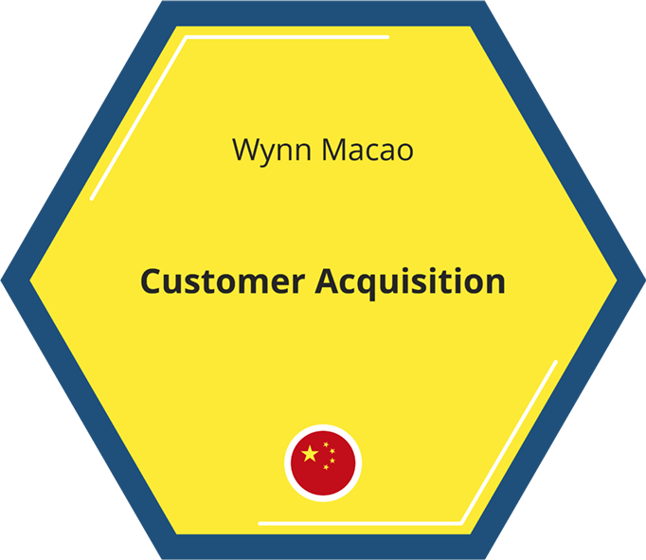
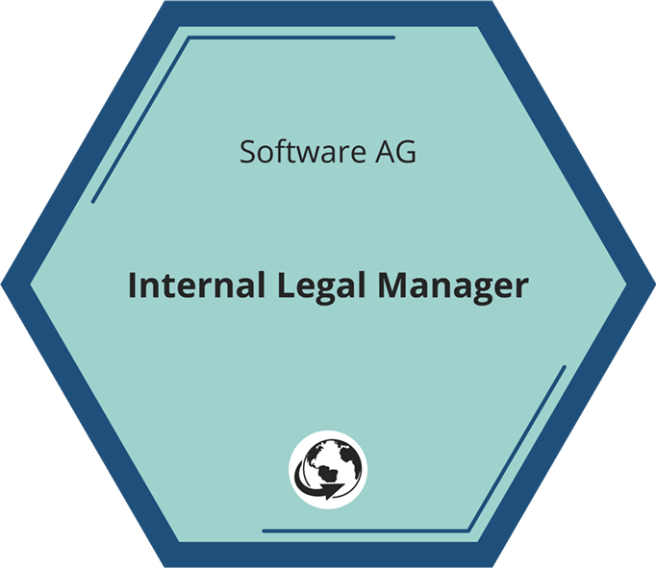
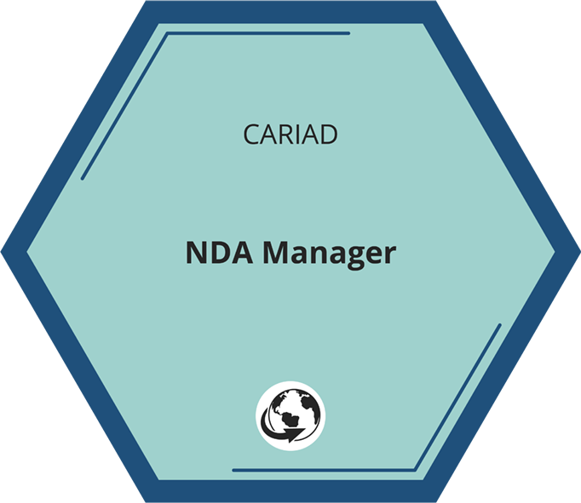
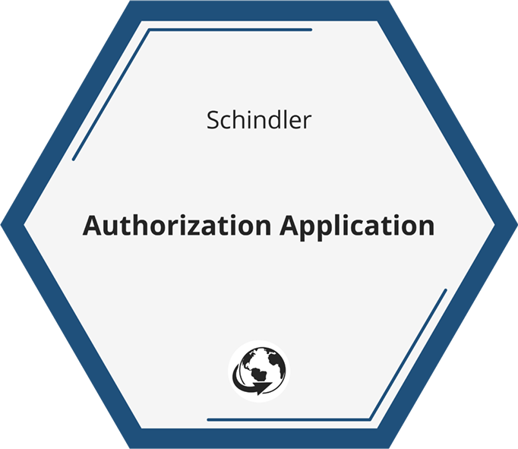
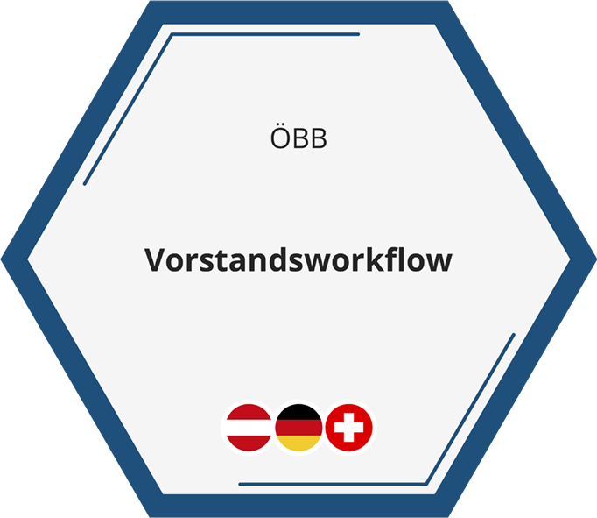



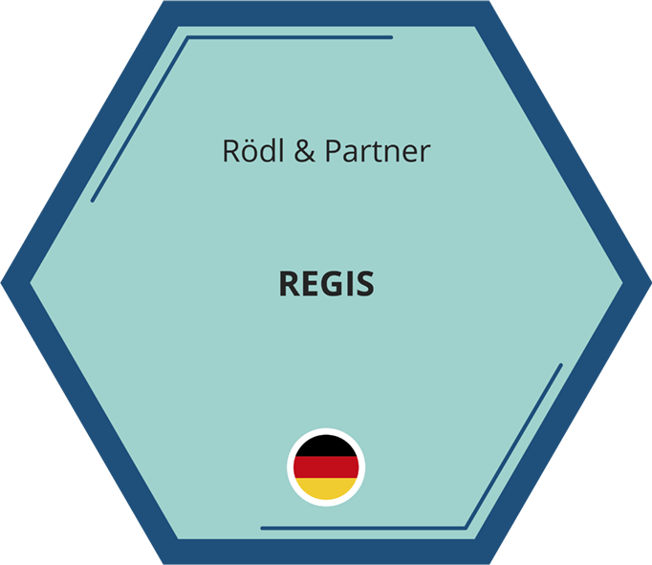







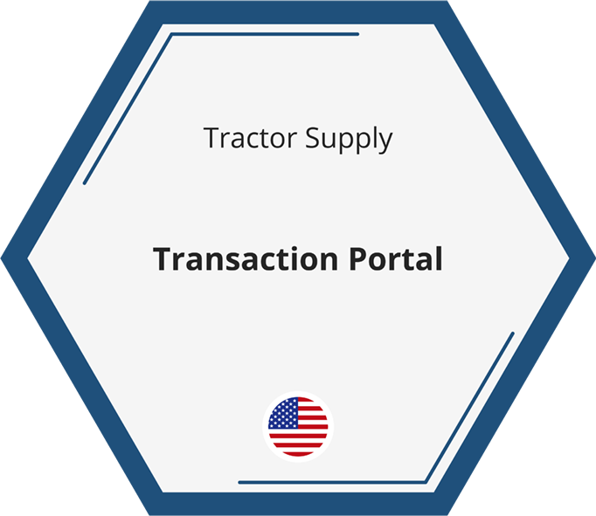







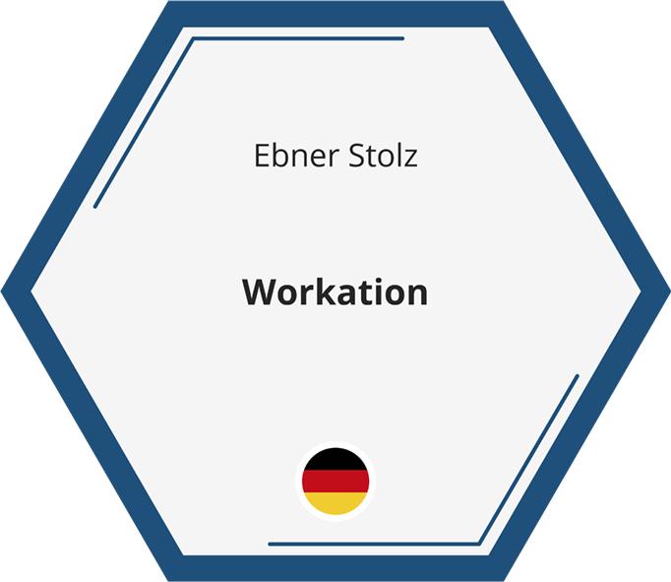













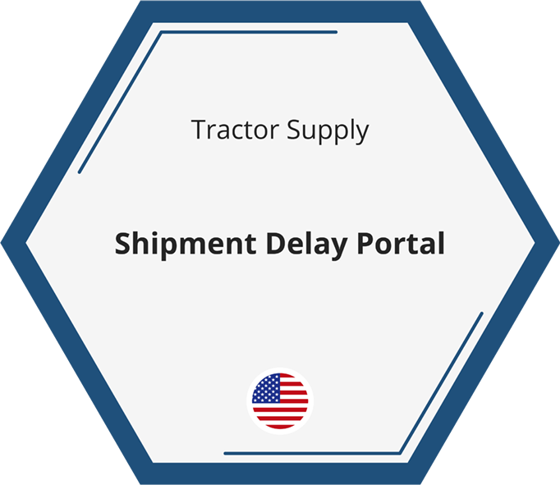

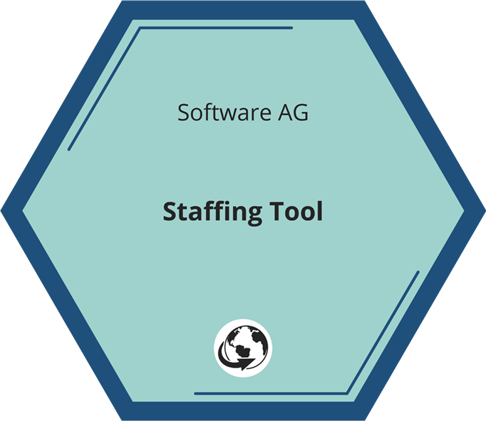







THANK YOU!
Helmut Feldmeier
Senior Account Manager
helmut.feldmeier@escriba.de
+49 173 678 3199

Slide 10


Helmut Feldmeier
Senior Account Manager
helmut.feldmeier@escriba.de
+49 173 678 3199
Thank you!

